Slide 1
Свијет Старог завјета
Презентацију радио Душан Црнић VII4
7. разред

Slide 2
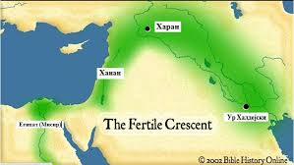
О свијету Старог завјета
Цијели Стари завјет представља историју Изабраног народа Божијег, који је током времена носио разне називе: Јевреји, Израиљ и Јудеји.

Slide 3
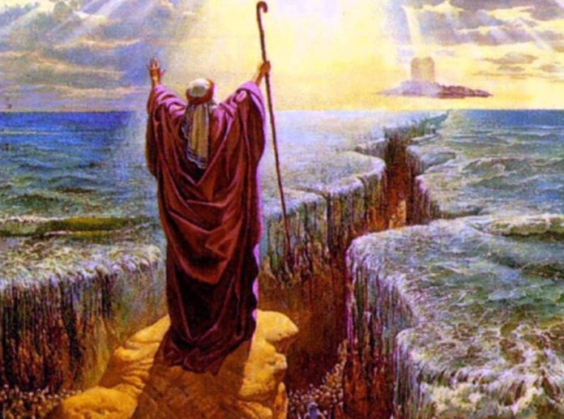
Из 5. књиге Мојсијеве јасно видимо ту посебност Јевреја као Изабраног народа: „Јер си ти народ свет Господу Богу свом, тебе је изабрао Господ Бог твој да му будеш народ особит мимо све народе на земљи“(5 Мојс 7,6).

Slide 4
Међутим, преко Изабраног народа доћи ће спасење цијелом људском роду кроз Месију или Спаситеља, којег ће Бог послати на земљу „ради нас људи и ради нашег спасења“.
МЕСИЈА (грч: Μεσσίας;
јев: Mašíaḥ - помазаник),
избавитељ
изабраног народа
Божијег - Израиља

Slide 5
Историјске, политичке и географске околности Старог завјета
Свијет је био много другачији у старозавјетно доба.
Да бисмо лакше схватили догађаје које описује Свето писмо Старог завјета потребно је даупознамо у каквим, историјско-политичким и географским околностима настаје.

Slide 6
Простор, на којем се одигравају догађаји описани у Светом писму Старог завјета, може да се смјести на територије: некадашње Меспотамије, Египта, Сирије и Палестине.

Slide 7
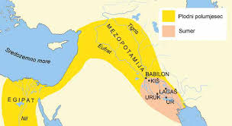
Све ове области простиру се дуж ријека Тигрис и Еуфрат, у Месопотамији, до Персијског залива и граниче са Сиријском пустињом и обалом средоземног мора.

Slide 8
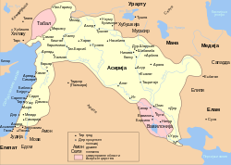
То су биле границе Старог свијета, који је познат као древни Блиски исток, али и као „Плодни полумјесец“. Усред ових области налазила се земља Ханан, касније Израиљ, који су населили Аврамови потомци.

Slide 9
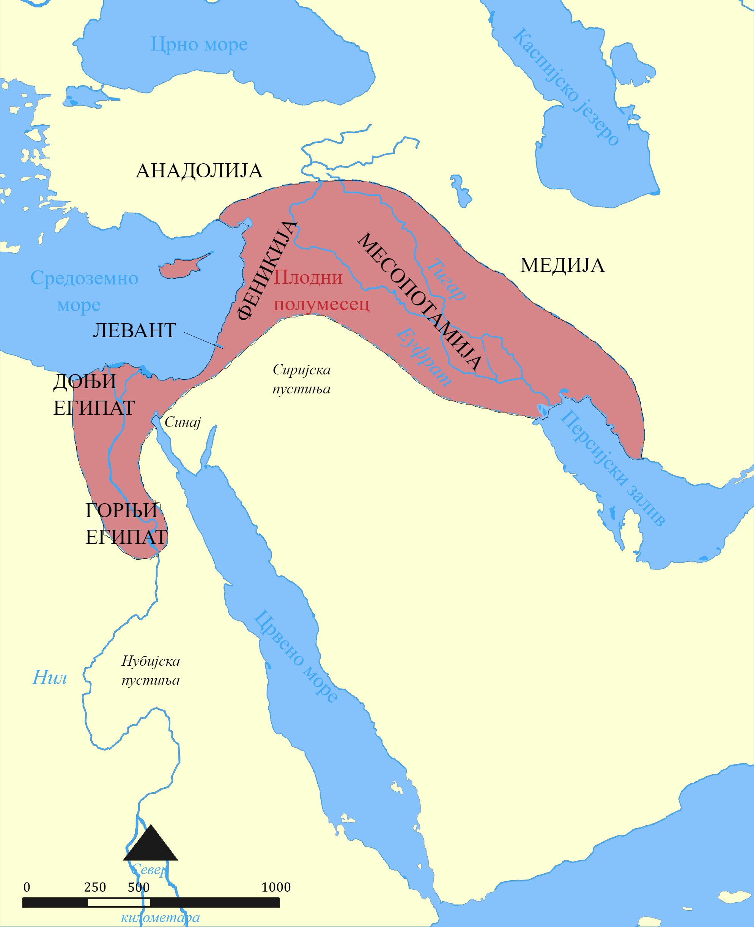
У „Плодном полумјесецу“ налазило се мноштво култура и високо развијених цивилизација које су биле смјештене једна поред друге.
Може се рећи да је овдје био центар цивилизације, од каменог доба до златног вијека, грчко римске културе.

Slide 10
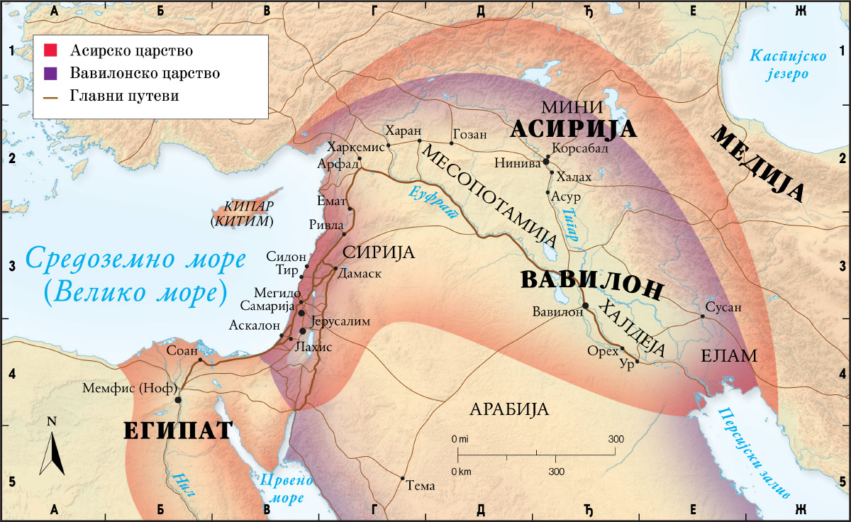
Народи Старог завјета
Било је много народа у земљи Хананској, и око ње, као што су: Аморејци, Едомци и Моавци.
На сјеверу Израиља, на обали Средоземног мора, били су Феничани, и Арамeјци на истоку.

Slide 11
Идући даље наилазимо на Асирце, а путујући низ ријеке Тигрис и Еуфрат долазимо до Вавилона и Халдеје.
Источно од њих налазили су се Персијанци. Међу овим народима и областима постоје многи градови, планине, ријеке и пустиње који се помињу у Старом завјету.

Slide 12
Јединственост јеврејске религије
Јеврејска религија, у вријеме Старог завјета, била је јединствен изузетак.
У вријеме када влада политеизам, у једном малом народу постојао је монотеизам.
Библија нам говори да је и јеврејски народ понекад отпадао од вјере у Једног Бога и прихватао многобожачке идоле и клањао им се (нпр. Златно теле), али она то оштро осуђује.

Slide 13
Међутим, код Јевреја као Изабраног народа, постојала је непрекидна вјера у Једног Бога, који је изнад свих идола.

